Slide 1
文本大数据处理

Slide 2
主要内容
1.网格搜索参数调优原理
2.网格搜索参数调优实现

Slide 3
1.网格参数调优原理
一种调参手段；
穷举搜索：在全部候选的参数选择中，经过循环遍历，尝试每一种可能性，表现最好的参数就是最终的结果。
适用范围：网格搜索适用于三四个（或者更少）的超参数
缺点：大数据集和多参数的状况下，很耗时

Slide 4
2.网格搜索参数调优实现
导入库：
from sklearn.model_selection import GridSearchCV
类：
class GridSearchCV(BaseSearchCV)

Slide 5
2.网格搜索参数调优实现
GridSearchCV类构造函数：
GridSearchCV(estimator, param_grid, *, scoring=None, n_jobs=None, refit=True, cv=None, verbose=0, pre_dispatch='2*n_jobs', error_score=nan, return_train_score=False)
关键参数说明：
（1）estimator
选择使用的分类器，并且传入除需要确定最佳的参数之外的其他参数。每一个分类器都需要一个scoring参数，或者score方法：estimator=RandomForestClassifier(min_samples_split=100,min_samples_leaf=20,max_depth=8,max_features='sqrt',random_state=10),
（2） param_grid
需要最优化的参数的取值，值为字典或者列表，例如：param_grid =param_test1，param_test1 = {'n_estimators':range(10,71,10)}。

Slide 6
2.网格搜索参数调优实现
常用属性：
best_estimator_：通过搜索参数得到的最好的估计器，当参数refit=False时该对象不可用
best_score_：float类型，输出最好的成绩
best_params_：通过网格搜索得到的score最好对应的参数
常用方法：
fit(X,y=None,groups=None,fit_params)：在数据集上运行所有的参数组合

Slide 7
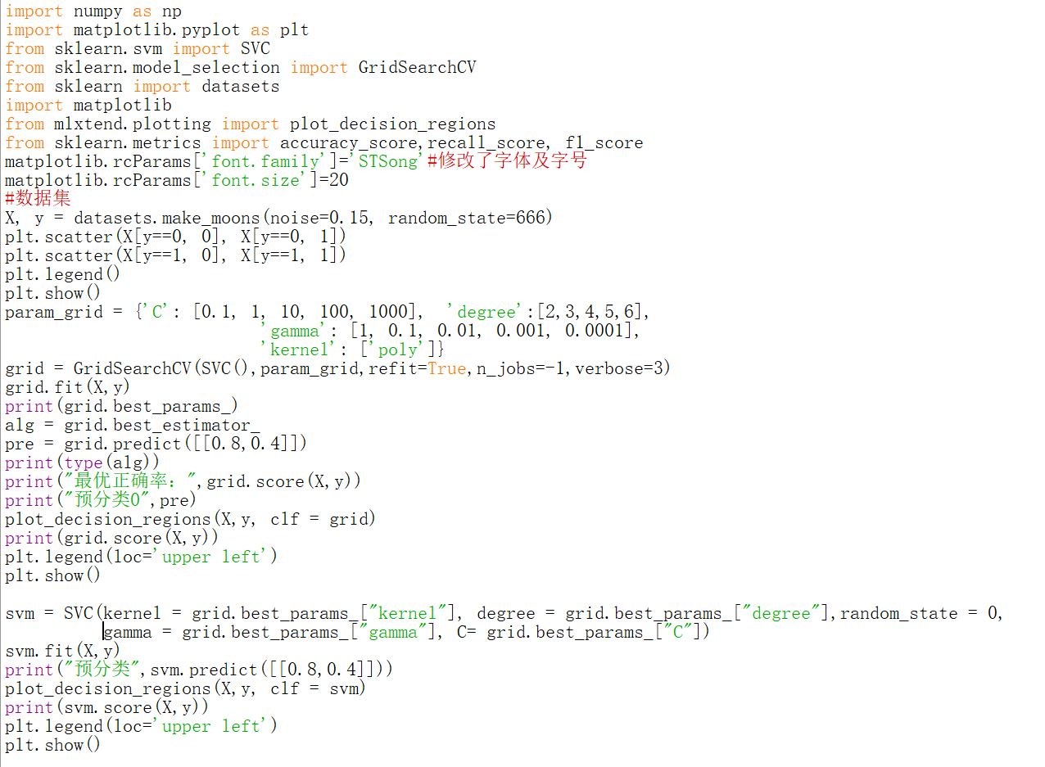
2.网格搜索参数调优实现

